Slide 1
UNIT 8
RELATIVE CLAUSES

Slide 2
(MỆNH ĐỀ QUAN HỆ)
RELATIVE CLAUSE

Slide 3
RELATIVE CLAUSES (MỆNH ĐỀ QUAN HỆ)
Mệnh đề quan hệ dùng để bổ nghĩa cho danh từ đứng trước nó.
Bắt đầu bằng các đại từ quan hệ: who, whom, which, that, whose hay những trạng từ quan hệ: why, where, when, … etc..

Slide 4
I. TWO TYPES OF RELATIVE CLAUSE:
Defining relative clauses(Mệnh đề quan hệ xác định): là mệnh đề được dùng để xác định danh từ đứng trước nó.
Ex: The city which I visited last summer is very beautiful.

Slide 5
I. TWO TYPES OF RELATIVE CLAUSE:
Non-defining relative clauses(Mệnh đề quan hệ không xác định): là mệnh đề cung cấp thêm thông tin về một người, một vật hoặc một sự việc đã được xác định.
Ex: Dalat, which I visited last summer, is very beautiful.

Slide 6
I. TWO TYPES OF RELATIVE CLAUSE:
Note: để biết khi nào dùng mệnh đề quan hệ không xác định, ta lưu ý các điểm sau:
- Khi danh từ mà nó bổ nghĩa là một danh từ riêng
- Khi danh từ mà nó bổ nghĩa là một tính từ sở hữu (my, his, her, their)
- Khi danh từ mà nó bổ nghĩa la một danh từ đi với this , that, these, those

Slide 7
II.RELATIVE PRONOUNS ( ĐẠI TỪ QUAN HỆ ):
1. WHO:
- làm chủ từ trong mệnh đề quan hệ
- thay thế cho danh từ chỉ người
….. N (person) + WHO + V + O
Ex : - She is my mother. She sings well.
=> she who sings well is my mother.

Slide 8
II.RELATIVE PRONOUNS ( ĐẠI TỪ QUAN HỆ ):
2. WHOM:
- làm túc từ cho động từ trong mệnh đề quan hệ
- thay thế cho danh từ chỉ người
…..N (person) + WHOM + S + V
EX: He is a boy. The teacher talked to him yesterday.
=> He whom the teaher talked to yesterday is a boy.

Slide 9
II.RELATIVE PRONOUNS ( ĐẠI TỪ QUAN HỆ ):
3. WHICH:
- làm chủ từ hoặc túc từ trong mệnh đề quan hệ
- thay thế cho danh từ chỉ vật
….N (thing) + WHICH + V + O
….N (thing) + WHICH + S + V
EX: My pen is red. I bought it in the book store.
My pen which I bought in the book store is red.
My pen which was bought in the book store is red.

Slide 10
II.RELATIVE PRONOUNS ( ĐẠI TỪ QUAN HỆ ):
4. THAT:
- có thể thay thế cho vị trí của who, whom, which trong mệnh đề quan hệ quan hệ xác định
* Các trường hợp thường dùng “that”:
- khi đi sau các hình thức so sánh nhất
- khi đi sau các từ: only, the first, the last
- khi danh từ đi trước bao gôm cả người và vật
- khi đi sau các đại từ bất định, đại từ phủ định, đại từ chỉ số lượng: no one, nobody, nothing, anyone, anything, anybody, someone, something, somebody, all, some, any, little, none.
Ex: He was the most interesting person that I have ever met.
It was the first time that I heard of it.
She talked about the people and places that she had visited.
These books are all that my sister left me.

Slide 11
II.RELATIVE PRONOUNS ( ĐẠI TỪ QUAN HỆ ):
* Các trường hợp không dùng that:
- trong mệnh đề quan hệ không xác định
Ex : Gia Nhut, who is my friend, good at English.
Not : Gia Nhut, that is my friend, good at English.
sau giới từ
Ex: The girl is my friend. You're talking to her.
The girl to whom you are talking is my friend.
Not : The girl to that you are talking is my friend.

Slide 12
II.RELATIVE PRONOUNS ( ĐẠI TỪ QUAN HỆ ):
5. WHOSE:
Dùng để chỉ sở hữu cho danh từ chỉ người hoặc vật, thường thay cho các từ: her, his, their, hoặc hình thức ‘s
…..N (person, thing) + WHOSE + N + V ….
EX : I have a friend. His father is a doctor.
=> I have a friend whose father is a doctor.

Slide 13
III.RELATIVE ADVERBS (CÁC TRẠNG TỪ QUAN HỆ):
1. WHY:
Mở đầu cho mệnh đề quan hệ chỉ lý do, thường thay cho cụm for the reason, for that reason.
…..N (reason) + WHY + S + V …
WHY = FOR WHICH
Ex: I don’t know the reason. You didn’t go to school for that reason.
→ I don’t know the reason why you didn’t go to school.

Slide 14
III.RELATIVE ADVERBS (CÁC TRẠNG TỪ QUAN HỆ):
2. WHERE: thay thế từ chỉ nơi chốn, thường thay cho there
….N (place) + WHERE + S + V ….
(WHERE = IN / AT + WHICH)
Ex: a/ The hotel wasn’t very clean. We stayed at that hotel.
→ The hotel where we stayed wasn’t very clean.
→ The hotel at which we stayed wasn’t very clean.

Slide 15
III.RELATIVE ADVERBS (CÁC TRẠNG TỪ QUAN HỆ):
3. WHEN: thay thế từ chỉ thời gian, thường thay cho từ then
….N (time) + WHEN + S + V …
(WHEN = ON / IN + WHICH)
Ex: Do you still remember the day? We first met on that day.
→ Do you still remember the day when we first met?
→ Do you still remember the day on which we first met?

Slide 16
IV/ NOTE :
Nếu trong mệnh đề quan hệ có giới từ thì giới từ có thể đặt trước hoặc sau mệnh đề quan hệ (chỉ áp dụng với whom và which.)
Ex: Mr. Brown is a nice teacher. We studied with him last year.
→ Mr. Brown, with whom we studied last year, is a nice teacher.
→ Mr. Brown, whom we studied with last year, is a nice teacher.

Slide 17
IV/ NOTE :
Có thể dùng which thay cho cả mệnh đề đứng trước.
Ex: She can’t come to my birthday party. That makes me sad.
→ She can’t come to my birthday party, which makes me sad.

Slide 18
IV/ NOTE :
Trong mệnh đề quan hệ xác định , chúng ta có thể bỏ các đại từ quan hệ làm túc từ:whom, which.
Ex: The girl you met yesterday is my close friend.
The book you lent me was very interesting.

Slide 19
IV/ NOTE :
Các cụm từ chỉ số lượng some of, both of, all of, neither of, many of, none of … có thể được dùng trước whom, which và whose.
Ex: I have two sisters, both of whom are students.
She tried on three dresses, none of which fitted her.

Slide 20
V.OMISSION OF RELATVE CLAUSE :
1. Mệnh đề quan hệ được rút thành cụm phân từ:
*Nếu mệnh đề quan hệ là mệnh đề chủ động thì rút thành cụm hiện tại phân từ (V-ing).
Ex: a/ The man who is standing over there is my father.
→ The man standing over there is my father.
b/ The couple who live next door to me are professors.
→ The couple living next door to me are professors.

Slide 21
V.OMISSION OF RELATVE CLAUSE :
* Nếu mệnh đề quan hệ là mệnh đề bị động thì rút thành cụm quá khứ phân từ (V3/ed).
Ex: a/ The instructions that are given on the front page are very important.
→ The instructions given on the front page are very important.
b/ The book which was bought by my mother is interesting.
→ The book bought by my mother is interesting.

Slide 22
2. Mệnh đề quan hệ được rút thành cụm động từ nguyên mẫu:
V.OMISSION OF RELATVE CLAUSE :
Mệnh đề quan hệ được rút thành cụm động từ nguyên mẫu (To-infinitive) khi trước đại từ quan hệ có các cụm từ: the first, the second, the last, the only hoặc hình thức so sánh bậc nhất.
Ex: a/ John was the last person that got the news.
→ John was the last person to get the news.
b/ He was the best player that we admire.
→ He was the best player to be admired.

Slide 23
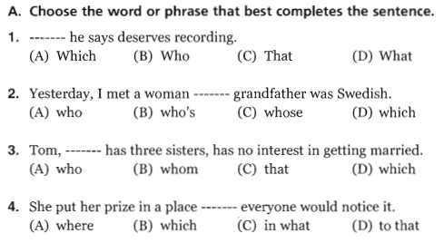
EXERCISES/ P.35

Slide 24
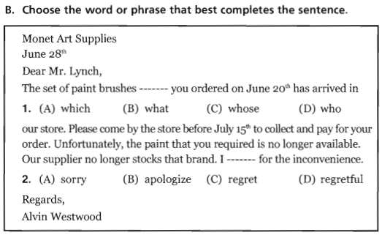
EXERCISES/ P.35

Slide 25
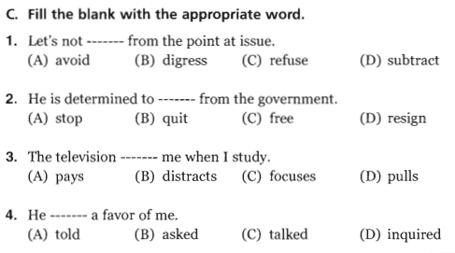
EXERCISES/ P.35

Slide 26
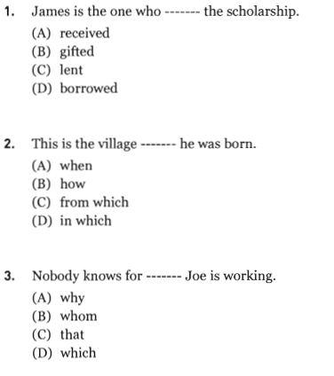
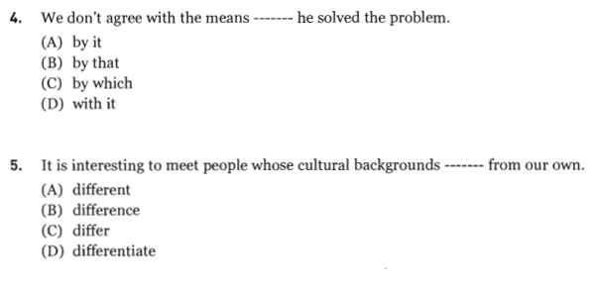
PART V: Incomplete sentences

Slide 27
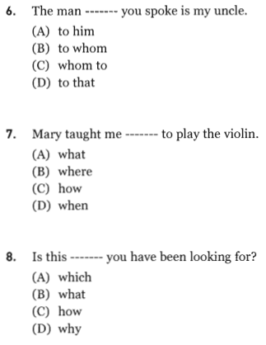
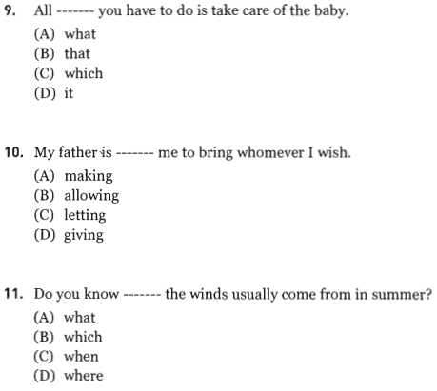
PART V: Incomplete sentences

Slide 28
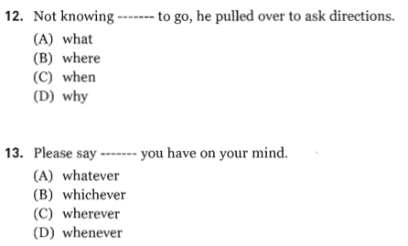
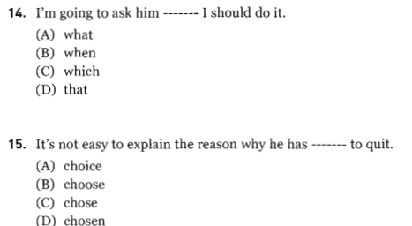
PART V: Incomplete sentences

Slide 29
The end

Slide 30
THANKS FOR YOUR LISTENING

